Slide 1


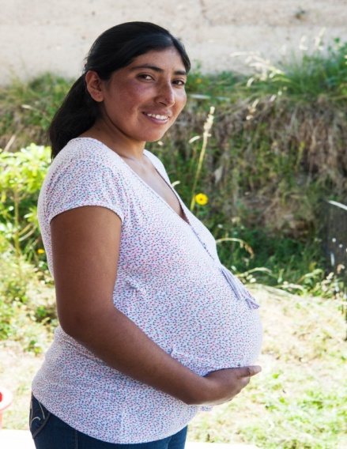
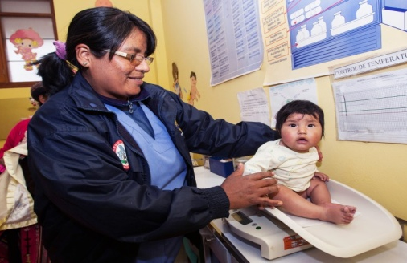
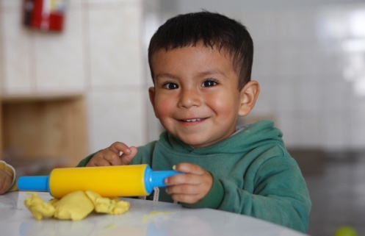
Fondo de Estímulo al Desempeño y Logro de Resultados Sociales (FED)
Herramienta de la Política Social

Slide 2


Contenido
FONDO DE ESTÍMULO AL DESEMPEÑO Y LOGRO DE RESULTADOS SOCIALES
HERRAMIENTA DE LA ENDIS “INCLUIR PARA CRECER”
Contexto
Fondo de Estímulo al Desempeño y Logro de Resultados Sociales
Algunos Resultados
Retos de la experiencia

Slide 3

I. Contexto

Slide 4
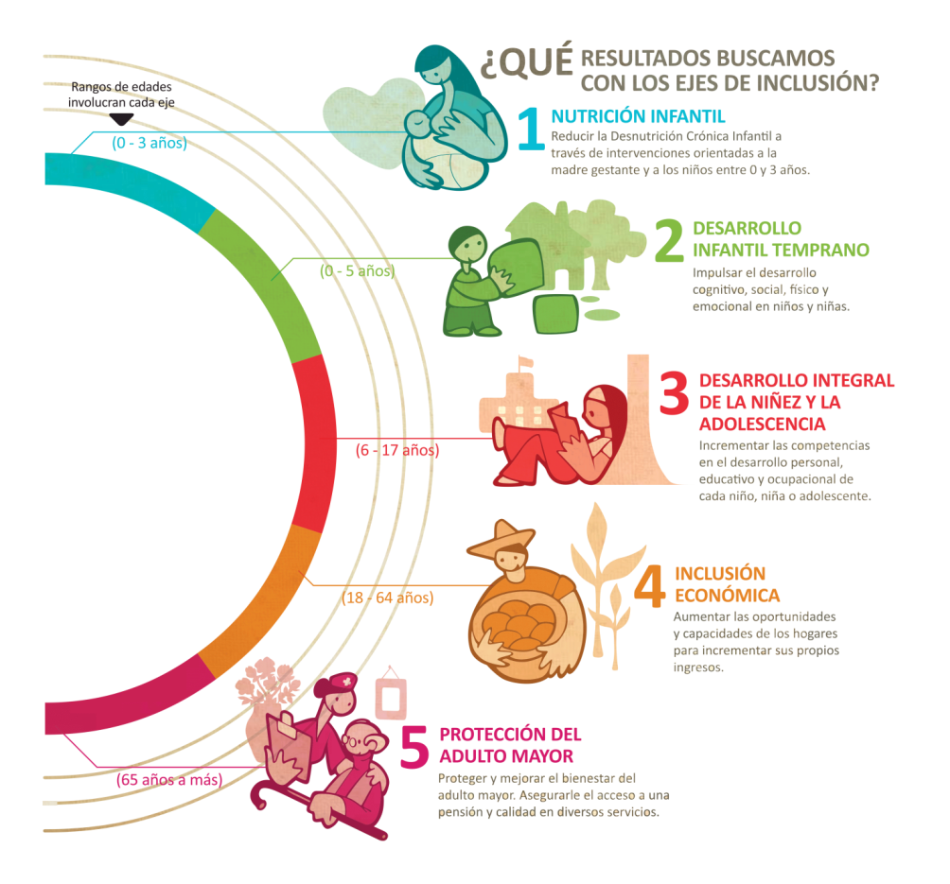
El FED como parte de Incluir para Crecer

Slide 5
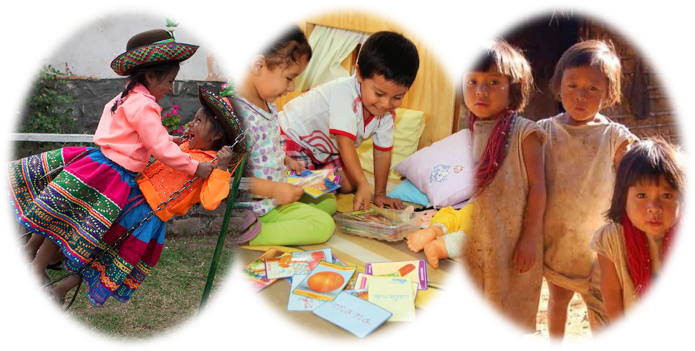
El DIT como Prioridad de Política Pública
Compromiso Nacional Intersectorial e Intergubernamental para
Promover el Desarrollo Infantil Temprano
Los sectores de Desarrollo e Inclusión Social, Vivienda, Educación, Salud, y Mujer y Poblaciones Vulnerables, y la ANGR, REMURPE y AMPE, se comprometieron al 2016 a:
Reducir la DCI a 10%
Reducir la Anemia a 20%
Incrementar la Educación Inicial a 85%
Incrementar el acceso Agua y Saneamiento a 85%
Lamay – Cusco, el 29 de octubre de 2013

Slide 6
Presupuesto por Resultados
Asignación de recursos a productos y resultados medibles a favor de la población
Articulado Nutricional
Salud Materno Neonatal
Logros de Aprendizaje de estudiantes de la EBR (Ciclo II)
Incremento en el acceso a los servicios públicos de EBR (Ciclo II)
Cuna Más
Saneamiento Rural
Acceso de la población a la identidad
Programas Presupuestales vinculados al Desarrollo Infantil Temprano
Con los Programas Presupuestales se busca la entrega de servicios a las personas, en condiciones de calidad, oportunidad, eficacia y equidad
Notes:
En la última década, el crecimiento económico en el Perú ha generado mayores recursos para el Estado, lo cual se evidencia en un mayor presupuesto en las distintas entidades del sector público.
Desde el año 2007, el Perú viene implementando la reforma más importante en el Sistema Nacional de Presupuesto: El Presupuesto por Resultados (PpR) con la finalidad de asegurar que la población reciba los bienes y servicios que requieren las personas, en las condiciones deseadas a fin de contribuir a la mejora de su calidad de vida.
El PpR es una estrategia de gestión pública que vincula la asignación de recursos a productos y resultados medibles a favor de la población, y se implementa a través de los programas presupuestales, que en el caso de los vinculados al desarrollo infantil temprano, cuanta con diversos productos y servicios vinculados a los diferentes niveles de gobierno a través de los cuales se asignan los recursos.

Slide 7





¿Cómo surge la intervención?
Comunidad
Gobierno
Regional
Gobierno Nacional
Familias
Entrega de los servicios
Programas Sociales
Programas Presupuestales
¿?
Promueven la demanda a los servicios
p
Procesos de Gestión
Insumos, Equipos y personal
Ejecución Presupuestal
Punto de Atención
Programación Presupuestal
Establecimientos Salud
Instituciones Educativas
Notes:
Para lograr resultados en las personas en especial los niños y niñas desde la gestación hasta los 5 años de vida, se requiere de la prestación de un paquete de servicios de manera oportuna y de calidad por parte del Estado. En tal sentido, para asegurarnos que los niños y niñas estos servicios vinculados salud, educación y acceso a agua clorada que contribuyan a su adecuado desarrollo temprano, es necesario:
Que las gestantes, niños y niñas hasta los 5 años acudan a los servicios tales como los establecimientos de salud como las instituciones educativas, es así que desde el MIDIS tenemos dos programas sociales que atienden a la población mas pobre del país, y promueven que estos acudan a estos servicios.
Por otro lado tenemos los diferentes niveles de gobierno responsables de entregar los servicios, quienes a través de los programas presupuestales programan los recursos necesarios para la prestación de los servicios asegurando de esta manera los materiales, medicamentos, insumos y recursos humanos (personal de salud, docentes y promotoras de educación).
Es así que surge la necesidad de diseñar e implementar una herramienta que permita mejorar y dinamizar la línea de producción de los servicios, identificando los cuellos de botella y estableciendo mecanismos que permitan mejorarlos, en tal sentido el FED, permite condicionar recursos adicionales con el objetivo de mejorar los procesos de gestión para mejorar e incrementar la cobertura de entrega de servicios integrales de educación, salud y acceso a agua clorada.

Slide 8
II. Fondo de Estímulo al Desempeño y Logro de Resultados Sociales - FED

Slide 9


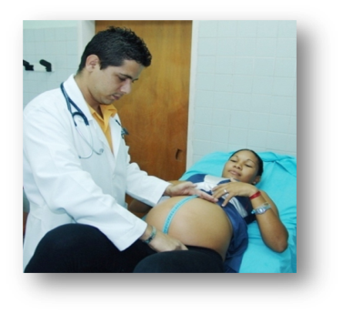
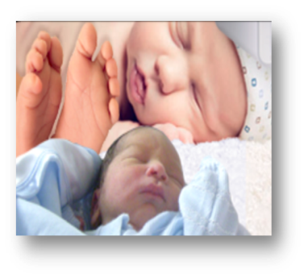
Mecanismo de Incentivo al Desempeño
Busca la provisión de un paquete de servicios integrales
Cerrar brechas en los principales resultados vinculados al DIT
Fortalece la articulación intersectorial e intergubernamental
Asignación de recursos adicionales por la mejora de la gestión y entrega de paquete de servicios a los niños y niñas desde la gestación hasta los 5 años
Ley de Presupuesto Público 2014
Impulsar el logro de los resultados establecidos en la ENDIS - DIT
Mejora la gestión de la prestación de servicios de los Programas Presupuestales-DIT
Notes:
El FED es un mecanismo de incentivo al desempeño, creado con el objetivo de impulsar el logro de los resultados establecidos en la ENDIS.
1. Impulsa los resultados del DIT establecidos en la ENDIS:
Nacimiento Saludable
Apego Seguro
Adecuado Estado Nutricional
Camina solo
Comunicación efectiva
Regulación de emociones y comportamientos
Función simbólica
2. Mejora la gestión de la prestación de servicios de los programas presupuestales vinculados al DIT:
Articulado nutricional
Salud Materno Neontal
Logros de aprendizaje de estudiantes de EBR
Incremento en el acceso a los servicios públicos de EBR
Acceso de la población a la identidad
Cuna Más
Saneamiento Rural
3. Busca la provisión de un paquete de servicios integrales
Paquete 01: Antes de la gestación
Paquete 02: niños y niñas de 0 a 24 meses
Paquete 03: niños y niñas de 3 a 5 años
Paquete 04: entorno
4. Fortalece la articulación intersectorial e intergubernamental
Sectores involucrados: MIDIS, MEF, MINSA, EDUCACIÓN, VIVIENDA
Niveles de gobierno: Nacional y Regional
Instituciones involucradas: RENIEC, INEI
5. Cerrar brechas en los principales resultados vinculados al DIT
El FED verifica el cumplimiento de los compromisos de gestión y metas de cobertura en los distritos pobres y pobres extremos de cada uno de los departamentos con los que se tienen convenios suscritos, contribuyendo de esta manera en el cierre de brechas.

Slide 10
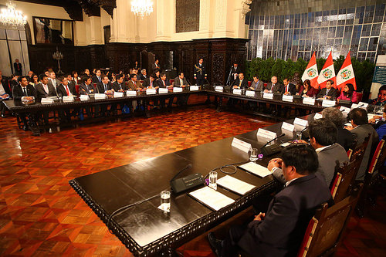
Convenio de Asignación por Desempeño
FED funciona a través de Convenios de Asignación por Desempeño entre el MIDIS, MEF y el Gobierno Regional
Compromisos de Gestión y Metas de Cobertura vinculados a los resultados del DIT.
Condiciones y/o mecanismos para la asignación de los recursos del FED.
Distritos de los quintiles de pobreza 1 y 2 del departamento priorizados para la medición del cumplimiento de los compromisos.
Vigencia del FED y montos asignados.
Suscripción de Convenios de Asignación por Desempeño – CAD

Slide 11
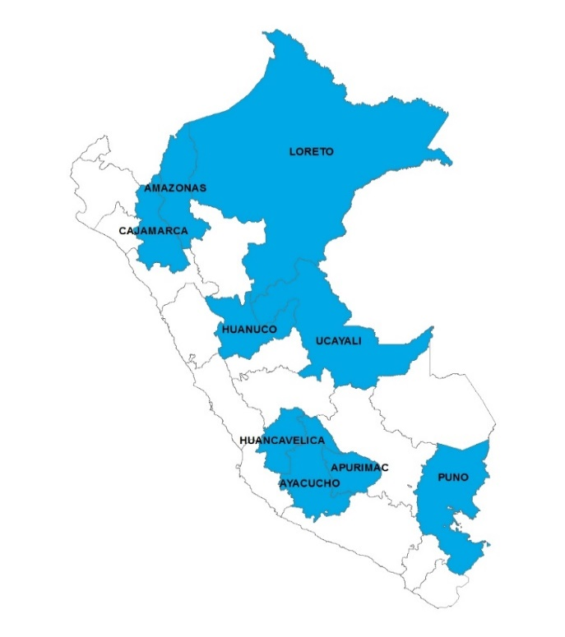
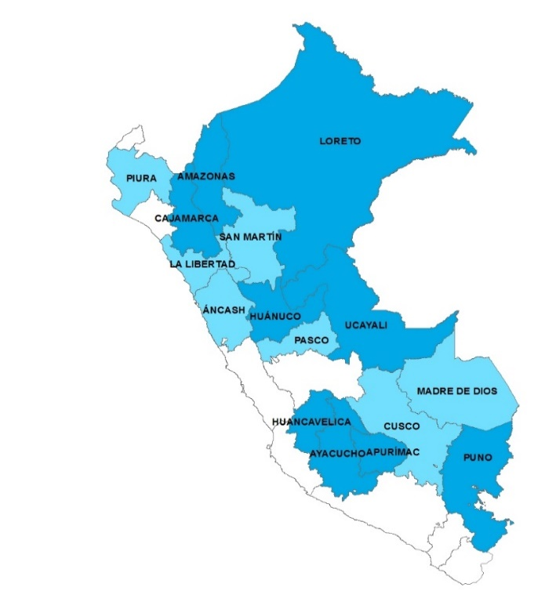
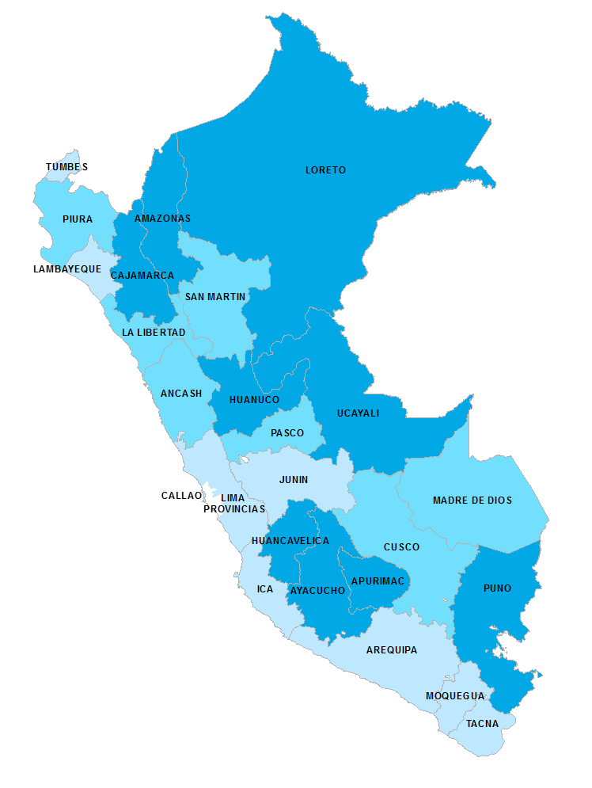

Ámbito de Intervención
9 Gobiernos Regionales
16 Gobiernos Regionales
25 Gobiernos Regionales
1era
Fase
2da
Fase
3era
Fase
Suscripción del CAD: 15 mayo 2014
Suscripción del CAD: 27 octubre 2014
Suscripción del CAD: 22 abril 2015
1ra Fase (9 Gobiernos Regionales)
2da Fase (7 Gobiernos Regionales)
3ra Fase (9 Gobiernos Regionales)
…….1,063 distritos más pobres del Perú mejoran la entrega de servicios de salud, educación y acceso a agua clorada
Notes:
El FED interviene en:
25 regiones del país
1,063 distritos de quintiles más pobres
59,734 centros poblados rurales
1,753 comunidades amazónicas
4,196 establecimientos de salud
18,296 instituciones educativas
863,441 niños y niñas hasta los 5 años:
418,802 menores de 3 años
444,639 de 3 hasta 5 años

Slide 12
Recursos Asignados
2014 – 2015
2014 - 2015
2014
1era fase – S/.200 MM
2014
100 MM
2015
100 MM
2DA Fase – S/.140MM
2014
70 MM
2015
70 MM
3era fase – S/.90 MM
2014
900 MM
86.6 MM de dólares anuales asignados al FED para la adquisición de bienes y servicios y bienes de capital vinculados a los programas presupuestales del DIT

Slide 13
III. Algunos Resultados

Slide 14
Cada niña y niño debe recibir el paquete integrado de intervenciones
Paquete 1
Antes del parto
4 exámenes auxiliares en el primer trimestre
Atenciones prenatales
Suplemento de hierro y ácido fólico
Paquete 2
Los primeros 24 meses
CRED completo para la edad
Vacunas de neumococo y rotavirus
Multimicronutrientes
Acompañamiento familiar
DNI
Paquete 3
Entre 3 y 5 años
Educación inicial
Paquete 4
Entorno
Acceso a agua clorada para consumo humano (cloro residual en muestra de agua de consumo >= 0.1 mg/l).

Slide 15
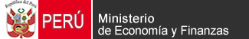
Paquete 1: Antes del Parto
Indicador 1
Se ha incrementado en 11 puntos porcentuales ( de 2% a 13%) la proporción de mujeres de los distritos más pobres de los departamentos que durante la gestación tuvieron 4 exámenes auxiliares (examen completo de orina, hemoglobina/ hematocrito, tamizaje VIH, tamizaje Sífilis) en el primer trimestre y al menos 4 atenciones prenatales con suplemento de hierro y ácido fólico.
Departamento | Línea de base | Meta 2014 | Meta Alcanzada 2014
Ayacucho | 3 % | 13% | 30% | 27 puntos
Amazonas | 1 % | 12% | 17% | 16 puntos
Cajamarca | 0 % | 10% | 14% | 14 puntos
Huancavelica | 3 % | 10% | 16% | 13 puntos
Huánuco | 0 % | 10% | 10% | 10 puntos
Fuente: SIS - MINSA
Notes:
COMISIÓN MULTISECTORIAL DIT constituida mediante RS N° 413-2013-PCM
Conformada por 10 Ministros de Estado:
Desarrollo e Inclusión Social, Economía y Finanzas, Educación, Salud, Mujer y Poblaciones Vulnerables, Vivienda, Construcción y Saneamiento, Justicia y Derechos Humanos, Trabajo y Promoción del Empleo, Energía y Minas, Cultura.
Objetivos:
Elaborar la propuesta de Lineamientos para la gestión articulada intersectorial e intergubernamental para promover el Desarrollo Infantil Temprano.
Elaborar el Plan de acciones integradas 2014-2016
Con un plazo de 90 días.
Trabajando en 5 subgrupos de trabajo conformados por especialistas designados en función a su especialidad e interés temático: (i) DESARROLLO Y APRENDIZAJE; (ii) SALUD; (iii) PROTECCIÓN; (iv) ENTORNO; (iv) PLAN DE TRABAJO* (Aglomera el trabajo de todos los subgrupos)
Primer gran logro: Visión Consensuada

Slide 16
Paquete 2: Los primeros 24 meses
Indicador 3
Se ha incrementado de 18 % a 21 % la proporción de niños y niñas menores de 24 meses de edad de los distritos más pobres de los departamentos que reciben el paquete completo de productos claves: CRED completo para la edad, Vacunas de neumococo y rotavirus para la edad, suplementación de multimicronutrientes y CUI/DNI.
Departamento | Línea de base | Meta 2014 | Meta Alcanzada 2014
Huánuco | 21% | 31% | 38% | 17 puntos
Amazonas | 10% | 20% | 22% | 12 puntos
Apurímac | 35% | 45% | 40% | 5 puntos
Huancavelica | 44% | 50% | 48% | 4 puntos
Fuente: ENDES
Notes:
COMISIÓN MULTISECTORIAL DIT constituida mediante RS N° 413-2013-PCM
Conformada por 10 Ministros de Estado:
Desarrollo e Inclusión Social, Economía y Finanzas, Educación, Salud, Mujer y Poblaciones Vulnerables, Vivienda, Construcción y Saneamiento, Justicia y Derechos Humanos, Trabajo y Promoción del Empleo, Energía y Minas, Cultura.
Objetivos:
Elaborar la propuesta de Lineamientos para la gestión articulada intersectorial e intergubernamental para promover el Desarrollo Infantil Temprano.
Elaborar el Plan de acciones integradas 2014-2016
Con un plazo de 90 días.
Trabajando en 5 subgrupos de trabajo conformados por especialistas designados en función a su especialidad e interés temático: (i) DESARROLLO Y APRENDIZAJE; (ii) SALUD; (iii) PROTECCIÓN; (iv) ENTORNO; (iv) PLAN DE TRABAJO* (Aglomera el trabajo de todos los subgrupos)
Primer gran logro: Visión Consensuada

Slide 17
Paquete 2: Los primeros 24 meses
Indicador 4
Se ha incrementado en 28 puntos porcentuales (de 8 a 36%) la proporción de niños y niñas menores de 12 meses de edad de los distritos más pobres de los departamento inscritos en el Programa Nacional Cuna Más que reciben el paquete completo de productos claves: CRED completo para la edad, Vacunas de neumococo y rotavirus para la edad, suplementación de multimicronutrientes y DNI.
Departamento | Línea de base | Meta 2014 | Meta Alcanzada 2014
Amazonas | 0% | 50% | 40% | 40 puntos
Ayacucho | 29% | 50% | 67% | 38 puntos
Apurímac | 7% | 50% | 37% | 30 puntos
Huánuco | 1% | 50% | 31% | 30 puntos
Cajamarca | 5% | 50% | 30% | 25 puntos
Huancavelica | 22% | 50% | 40% | 18 puntos
Fuente: SIS/MINSA, RENIEC y PNCM
Notes:
COMISIÓN MULTISECTORIAL DIT constituida mediante RS N° 413-2013-PCM
Conformada por 10 Ministros de Estado:
Desarrollo e Inclusión Social, Economía y Finanzas, Educación, Salud, Mujer y Poblaciones Vulnerables, Vivienda, Construcción y Saneamiento, Justicia y Derechos Humanos, Trabajo y Promoción del Empleo, Energía y Minas, Cultura.
Objetivos:
Elaborar la propuesta de Lineamientos para la gestión articulada intersectorial e intergubernamental para promover el Desarrollo Infantil Temprano.
Elaborar el Plan de acciones integradas 2014-2016
Con un plazo de 90 días.
Trabajando en 5 subgrupos de trabajo conformados por especialistas designados en función a su especialidad e interés temático: (i) DESARROLLO Y APRENDIZAJE; (ii) SALUD; (iii) PROTECCIÓN; (iv) ENTORNO; (iv) PLAN DE TRABAJO* (Aglomera el trabajo de todos los subgrupos)
Primer gran logro: Visión Consensuada

Slide 18
Paquete 3: Entre 3 y 5 años
Indicador 5
En promedio se ha incrementado en 6 puntos porcentuales (de 51% a 57%) la proporción de niños y niñas de 3 años de edad en distritos más pobres del departamento que acceden a educación inicial.
Departamento | Línea de base | Meta 2014 | Meta Alcanzada 2014
Huánuco | 42% | 46% | 56% | 12 puntos
Cajamarca | 53% | 58% | 61% | 8 puntos
Amazonas | 52% | 56% | 59% | 7 puntos
Huancavelica | 58% | 63% | 63% | 5 puntos
Ayacucho | 53% | 57% | 58% | 5 puntos
Apurímac | 66% | 70% | 70% | 4 puntos
Puno | 55% | 60% | 59% | 4 puntos
Fuente: SIAGIE/MINEDU y Padrón Nominado
Notes:
COMISIÓN MULTISECTORIAL DIT constituida mediante RS N° 413-2013-PCM
Conformada por 10 Ministros de Estado:
Desarrollo e Inclusión Social, Economía y Finanzas, Educación, Salud, Mujer y Poblaciones Vulnerables, Vivienda, Construcción y Saneamiento, Justicia y Derechos Humanos, Trabajo y Promoción del Empleo, Energía y Minas, Cultura.
Objetivos:
Elaborar la propuesta de Lineamientos para la gestión articulada intersectorial e intergubernamental para promover el Desarrollo Infantil Temprano.
Elaborar el Plan de acciones integradas 2014-2016
Con un plazo de 90 días.
Trabajando en 5 subgrupos de trabajo conformados por especialistas designados en función a su especialidad e interés temático: (i) DESARROLLO Y APRENDIZAJE; (ii) SALUD; (iii) PROTECCIÓN; (iv) ENTORNO; (iv) PLAN DE TRABAJO* (Aglomera el trabajo de todos los subgrupos)
Primer gran logro: Visión Consensuada

Slide 20
Disponibilidad de Multimicronutrientes en los servicios de salud
Actualmente, el 73% de EESS ubicados en los distritos del FED cuentan con disponibilidad adecuada de multimicronutrientes vs. el 66% de EESS ubicados en los distritos NO FED
% de Establecimientos de salud
Mes de Referencia
FUENTE: Base de datos SISMED
ELABORACIÓN: EQUIPO FED
Basal
Evaluación de compromiso Nivel 0
Evaluación de compromiso Nivel 1

Slide 21
Cumplimiento Compromisos Vinculados a Servicios de Salud
Se ha contribuido en garantizar que 79% de EESS cuenten con equipos médicos y el 41% de EESS cuenten con equipos, medicamentos e insumos críticos para la entrega de servicios
integrales a las gestantes, niños y niñas.
% Establecimiento de Salud
Verificación noviembre de 2014
FUENTE: Informes de Verificación del Cumplimiento del CAD en el marco del FED. Compromisos del Nivel 1.
Patrimonio, PAO – MEF
SISMED Gobiernos Regionales
ELABORACIÓN: EQUIPO FED
Notes:
EQUIPOS
CRED, vacunas y suplementación: Balanza, Tallimetro, refrigeradora, DATA LOGGER (registro de temperatura de vacunas), hemocue (dosaje de hemoglobina).
Atención prenatal: balanza, glucómetro (medir glucosa), camilla, detector de latidos (donde corresponda)
MEDICAMENTOS E INSUMOS
Niño(a): Alcohol, algodón, lancetas, láminas para laboratorio, multimicronutrientes.
Gestante: tiras reactivas para orina, prueba rápida de VIH-Sífilis, lancetas, cubetas (examen de hemoglobina)

Slide 22
Cumplimiento Compromisos Vinculados a
Servicios de Educación
Se logró incrementar de 48% a 84% de instituciones educativas del nivel inicial que recibieron oportunamente los cuadernos de trabajo en los distritos más pobres de los departamentos
% IIEE escolarizadas y no escolarizadas
del ciclo II de la EBR
FUENTE: Informes de Verificación del Cumplimiento del CAD en el marco del FED. Compromisos del Nivel 1.
SIAGIE – MINEDU
Basal Mayo 2014
Cumplimiento/subsanación: Agosto/Noviembre 2014
ELABORACIÓN: EQUIPO FED

Slide 23
Cumplimiento Compromisos Vinculados a Servicios de Educación
Se logró incrementar de 1% a 88% de docentes y promotoras acompañadas de las IIEE que
recibieron el protocolo de acompañamiento pedagógico según los plazos establecidos, con el objetivo de mejorar la calidad de la enseñanza.
% Docentes acompañados y promotoras acompañadas del ciclo II de la EBR
FUENTE: Informes de Verificación del Cumplimiento del CAD en el marco del FED. Compromisos del Nivel 1.
SIAGIE – MINEDU
Basal Mayo 2014
Cumplimiento/subsanación: Agosto/Noviembre 2014
ELABORACIÓN: EQUIPO FED
Protocolo de Acompañamiento
IIEE Escolarizadas
Visita en aula (5/10)
Microtalleres (5/8)
Taller de actualización (1/2)
IIEE No escolarizadas:
Visitas en aula (2/4)
Microtalleres (2/4)
Notes:
Protocolo: Escolarizadas
Visita en aula (5/10): Diagnóstica
Microtalleres (5/8): Grupal
Taller de actualización (1/2)
No escolarizadas:
Visitas en aula (2/4)
Microtalleres (2/4)

Slide 24
Estímulo al Desempeño

Slide 25
Transferencias de Recursos Adicionales
2014 – 2015: 72.610 MM
2015: 32.100 MM
2015: 10.425 MM
1era fase – S/.90 MM
1era Transferencia
14.250 MM
2da Transferencia
31.201 MM
3era Transferencia
13.678 MM
4ta Transferencia *
13.481 MM
2DA Fase – S/.70MM
1era Transferencia
9.000 MM
2da Transferencia*
23.100 MM
3era fase – S/.80 MM
1era Transferencia*
10.425 MM
38.4 MM de dólares transferidos a los Gobiernos Regionales por el cumplimiento de metas vinculadas a procesos de gestión y cobertura de entrega de servicios
* En proceso de transferencia

Slide 26
IV. Retos

Slide 27
Contribuir al logro de los resultados de otros Ejes de la ENDIS
Programa de Apoyo a la Estrategia Nacional de Desarrollo e Inclusión Social
EURO – ENDIS
Monto previsto: 40 mm de euros.
Ejes de intervención:
Eje 1, 2: DIT
Eje 3: Deserción de adolescentes mujeres cuando pasan de 3ro de secundaria a 4to de secundaria en el ámbito amazónico.
Eje 4: Acceso a servicios que incrementa la productividad de los activos.

Slide 28



